Slide 1
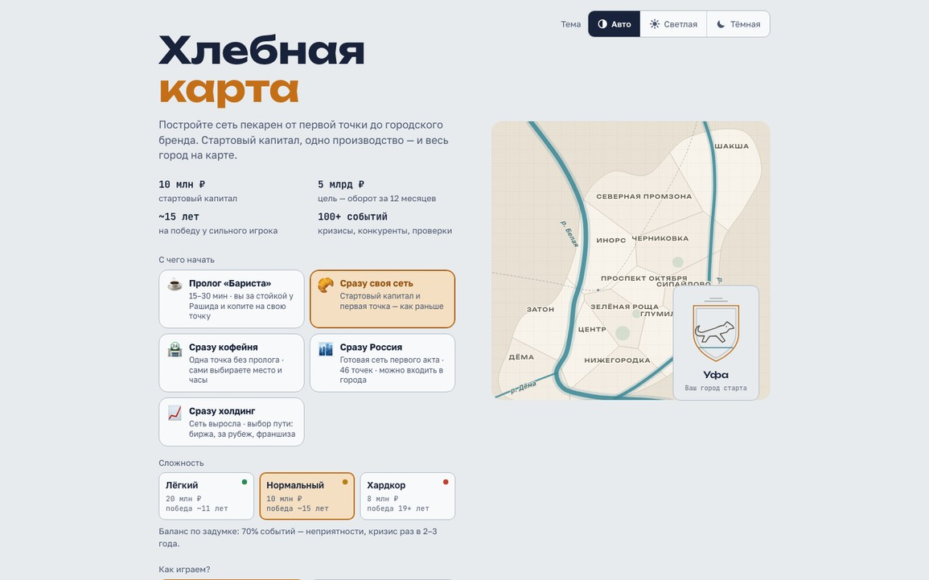
ИГРА ПРО НАШУ ПЕКАРНЮ
Хлебная
карта
От одной точки до сети
в 19 городах России
19 городов
5 способов начать
Работает на телефоне
Выбор старта: пролог, кофейня, сеть, Россия, холдинг
Экономическая игра по мотивам нашей пекарни.
Без установки: открыл ссылку — и играешь.
Версия 1.0 · октябрь 2026

Slide 2
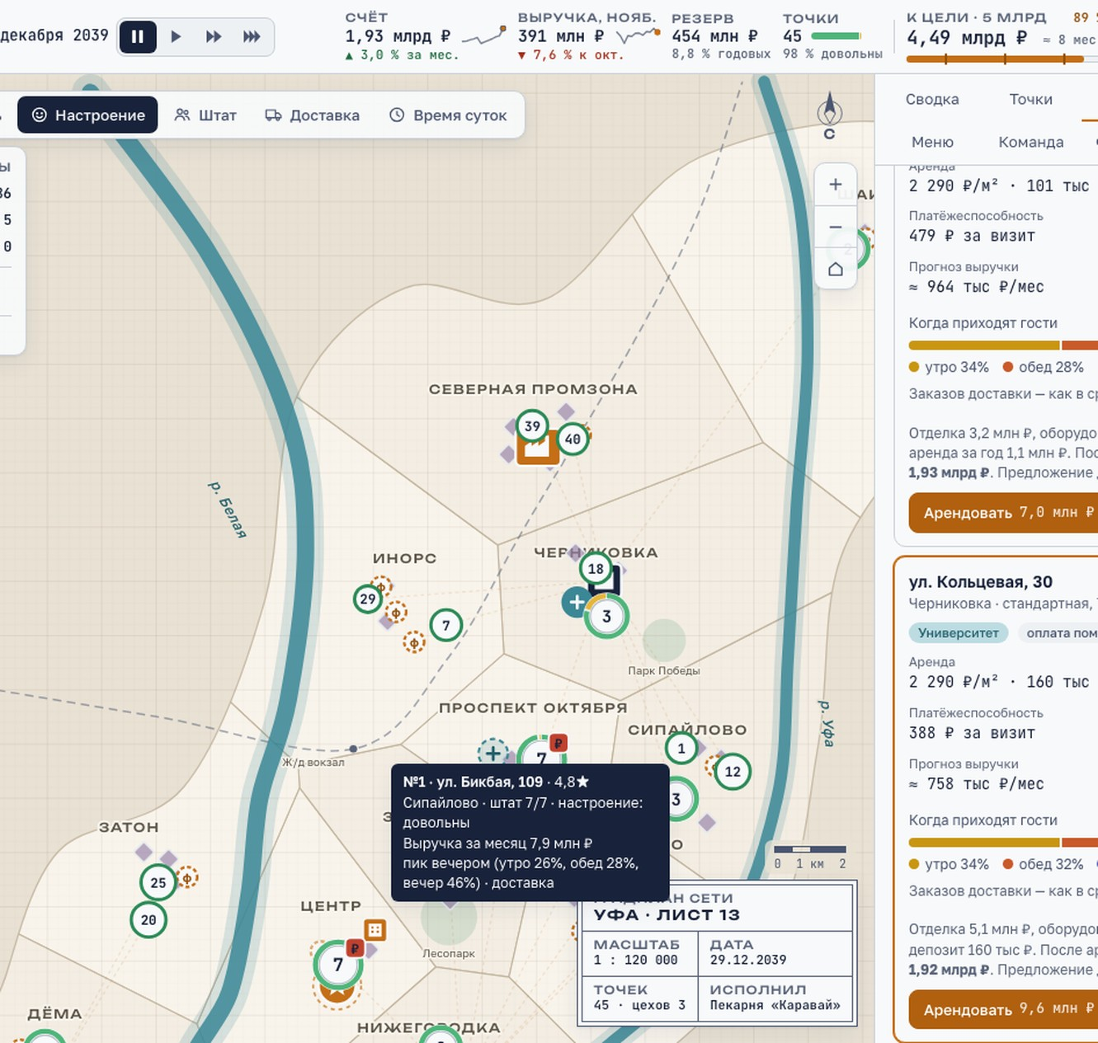
ЧТО ЭТО
Пекарня без риска
Вы начинаете с одной точки и строите сеть: люди, поставки, кризисы, конкуренты, новые города.
01
Одна точка → сеть в Уфе
Первый акт: найм, цех, поставки, ремонты, события.
02
Россия и холдинг
Города, директора, федеральная сеть; затем биржа, зарубежье или франшиза.
03
История и люди
Герои, семейные линии, развилки и семь разных финалов.
Уфа: 45 точек, карта города и панель решений
Хлебная карта · 1.0
2

Slide 3
ЧТО ВНУТРИ
Больше, чем «открыть точку»
19 городов
5 способов начать
100+ событий
Подробные карты: районы, улицы, реки, мосты, реальные места.
Пролог, своя кофейня, сеть, сразу Россия, сразу холдинг.
Кризисы, проверки, конкуренты, семейные дела и сюжетные сцены.
Люди и команда
Три акта
Своя музыка
Найм, обучение, настроение, управляющие и директора городов.
Уфа → Россия → холдинг. Три пути и три финала в третьем акте.
Тёплая тема «Тёплый хлеб», которая меняется по актам.
Всё в одном HTML-файле: без установки, без интернета, на телефоне и компьютере.
Хлебная карта · 1.0
3

Slide 4
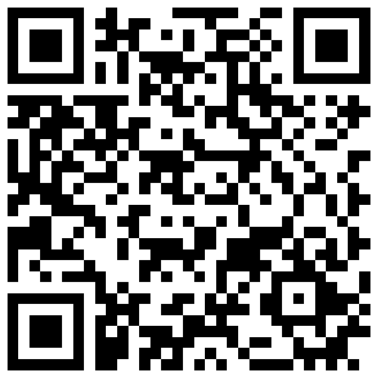
КАК ПОИГРАТЬ
Пять минут до первой точки
1
Открой ссылку
С телефона или компьютера — устанавливать ничего не нужно.
2
Выбери старт
Для первого раза — «Пролог «Бариста»» или «Сразу кофейня».
3
Открой первую точку
Выбери место, набери команду, запусти производство.
Наведи камеру телефона
marseltraining-prog.github.io/
BrauniGame/play/
4
Дойди до России
Когда сеть перерастёт город — откроется второй акт.
Звук включается после первого касания — так устроены браузеры.
Хлебная карта · 1.0
4

Slide 5
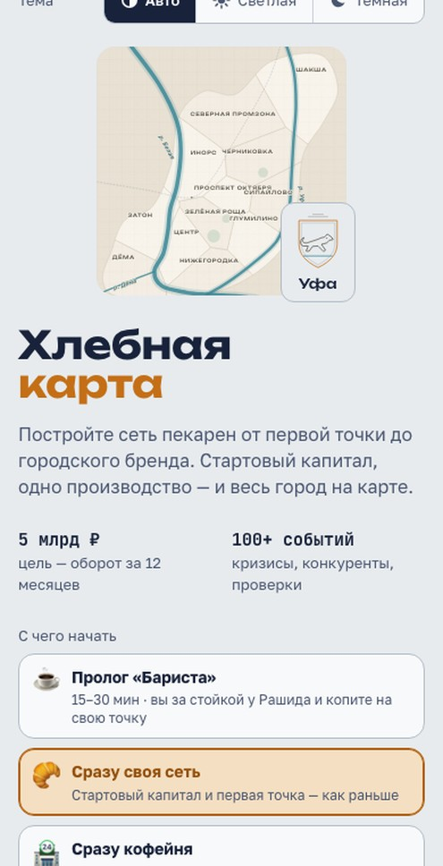
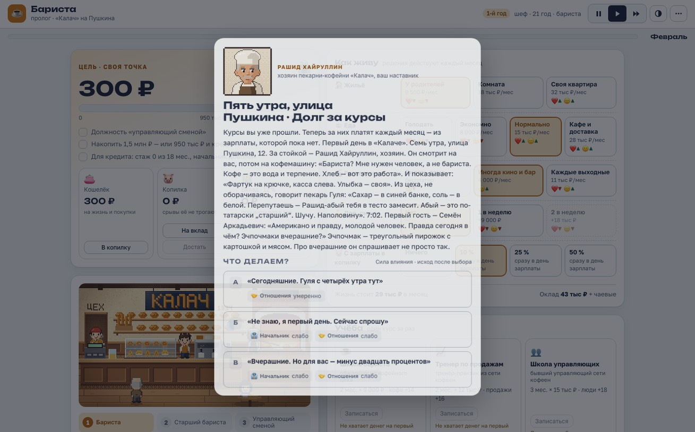
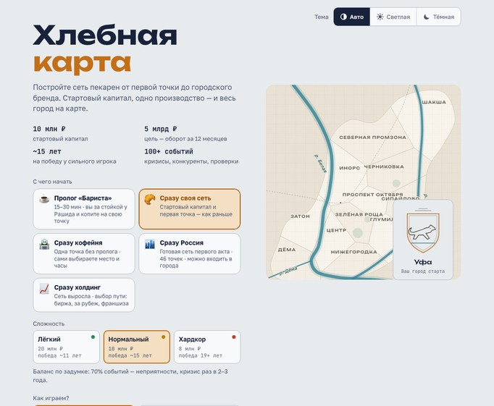
КАК ЭТО ВЫГЛЯДИТ
Три взгляда на игру
Старт: пять вариантов,
без установки
Один HTML-файл.
Работает офлайн.
Сохраняется в браузере.
Пролог: смена в кофейне, герои и первые решения
Телефон
Хлебная карта · 1.0
5

Slide 6
ПРИГЛАШЕНИЕ
Поиграйте
на досуге
Это игра по мотивам нашей пекарни, а не рабочий инструмент. Здесь можно ошибаться, спорить с командой и пробовать странные решения — без последствий для настоящей сети.
Ссылка на игру
Если найдёте ошибку или появится идея — напишите мне. Я собираю отзывы к пост-релизным версиям.
marseltraining-prog.github.io/
BrauniGame/play/
Версия 1.0 · октябрь 2026
Спасибо, что попробуете.
Хлебная карта · 1.0
6

